Slide 1
Űbung macht den Meister
Oder:
Wie kommt man nach Carnegie Hall?
Einstiegsvorschläge zu ‘Kunst im Unterricht’
Trainernetzwerk-Westen
Daniel Villanueva
Zehra Otus

Slide 2
Zuhören!
Was für eine Versammlung ist das?
Was für eine Musik hören wir?
Welche Instrumente hören wir?

Slide 3
Ist das….? Warum (nicht)?
…ein Kindergeburtstag?
…eine Demonstration?
…eine politische Veranstaltung?
…ein Abiball?
…ein Konzert?

Slide 4
Der gleiche Musiker, eine andere Versammlung.

Slide 5
Warum tritt ein Präsident als Musiker auf?
Weil es ihm Spaß macht.
Um cool zu wirken.
Damit er bewundert wird.
Weil Musik verbrüdert.
Um beliebt zu werden.
Damit man viel über ihn redet.
Weil er stolz auf sein Talent ist.
Um zu zeigen, was er kann.

Slide 6
Was hat dieses Bild mit dem Foto gemeinsam? Wie ist es anders?

Slide 7
Änlichkeiten und Unterschiede
das Foto
-ist neuer / Politiker / Staatsbesuch
das Gemälde
-ist älter / ein König und Untertanen / im Schloss
beide Bilder
Prominente Hobbymusiker treten auf

Slide 8
nScSchon wieder einer, der glaubt, dass er von Tuten und Blasen eine Ahnung hat…

Slide 9
Dafür habe ich jahrelang studiert…ahh! Schon wieder zu tief!!!!

Slide 10
Warum tritt ein Präsident als Musiker auf?
König
Weil es ihm Spaß macht.
Um cool zu wirken.
Damit er bewundert wird.
Weil Musik verbrüdert.
Um beliebt zu werden.
Damit man viel über ihn redet.
Weil er stolz auf sein Talent ist.
Um zu zeigen, was er kann.

Slide 11
Zwei Wahrheiten & eine Lüge
Als Friedrich der Zweite ein Kind war, hat sein Vater seinen Lieblingshund töten lassen, weil Friedrich zu oft mit dem Hund spielte.
In seiner Jugend ist Friedrich der Zweite mit einem Freund von zu Hause abgehauen. Er wurde zurückgebracht und sein Vater hat seinen Freund töten lassen.
Weil Friedrich der Zweite mal über das Essen meckerte, durfte er zwei Wochen lang nur Kartoffeln essen.

Slide 12
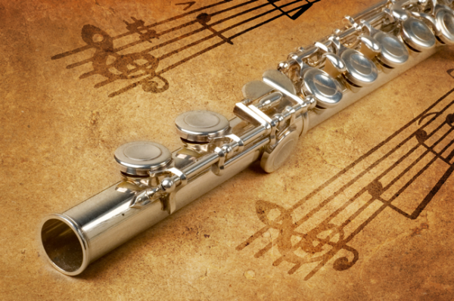
Profi oder Laie?
Ein ‘Profi’ ist ein professioneller Musiker, dessen Beruf die Musik ist.
Ein Laie ist ein Hobbymusiker.

Slide 13
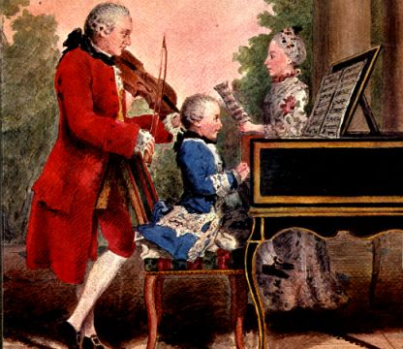
Wie heißt der Profimusiker?

Slide 14
Was wisst ihr über Mozart?
Er heißt ‘Wolfgang Amadeus Mozart’.
Falco hat ein Lied über Mozart geschrieben.
Er war ein Wunderkind.
Er hat ‘die Zauberflöte’ geschrieben.
Er hat sehr viel Musik geschrieben.
Er ist jung gestorben.
Der Film / Das Musical ‘Amadeus’ handelt von seinem Tod.

Slide 15
Üben
“Übung macht den Meister”
“Wie kommt man nach Carnegie Hall?”
“Üben, üben, üben!”
Wer spielt ein Instrument?
Wie oft und wie lange muss man üben, um wirklich gut zu sein?

Slide 16
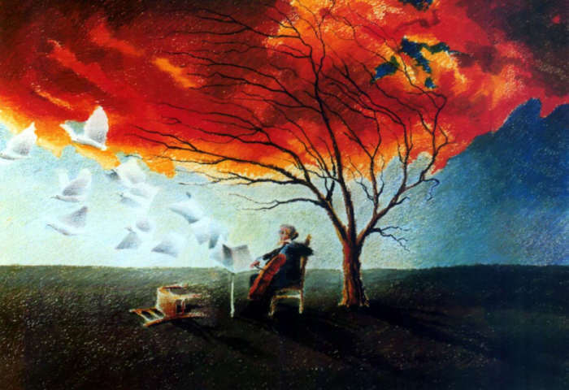

Slide 17
Wie heißt das Bild?
(Musikstück) für (Instrument) und (Element).
Konzert für Cello und Wind
Was sieht man in dem Bild?
ein Haus / einen Baum / ein Tier / das Meer
den Himmel / die Berge / Blumen / Flammen
Noten / Notenblätter / ein Notenpult
einen Tisch / ein Bett / einen Stuhl

